Slide 1

Щоб досягти мети, насамперед, потрібно йти

Slide 2

Незнаючі нехай научаться, а знаючі згадають ще раз
2 0 2 2

Slide 3

Реєстрація на ПРОБНЕ ЗНО
05 - 22 січня 2022 року
на сайті
https://kyivtest.org.ua/

Slide 4
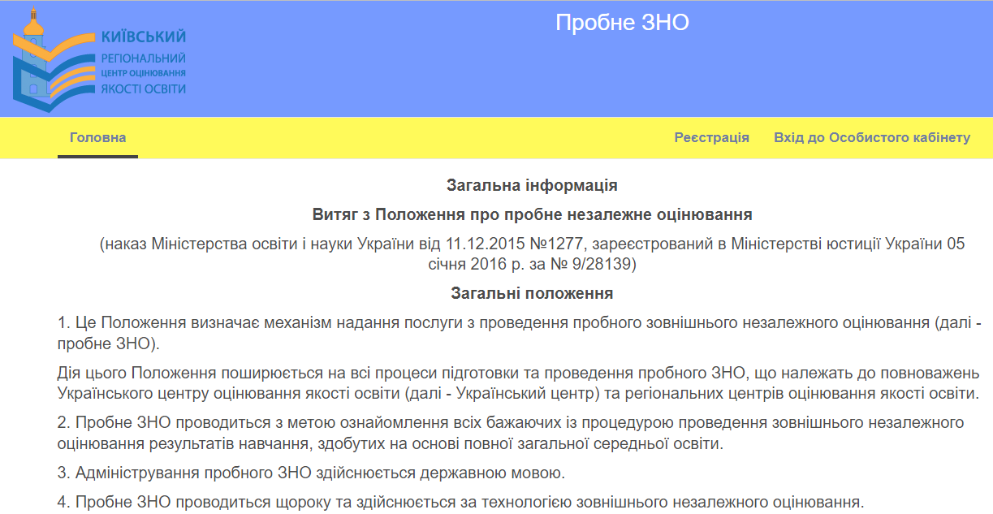
Реєстрація на ПРОБНЕ ЗНО

Slide 5
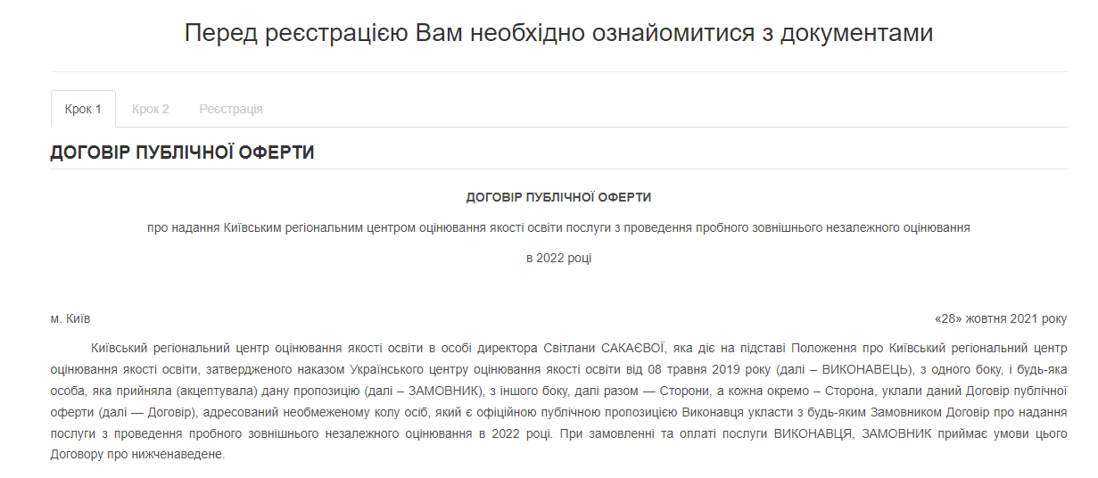

Реєстрація на ПРОБНЕ ЗНО

Slide 6
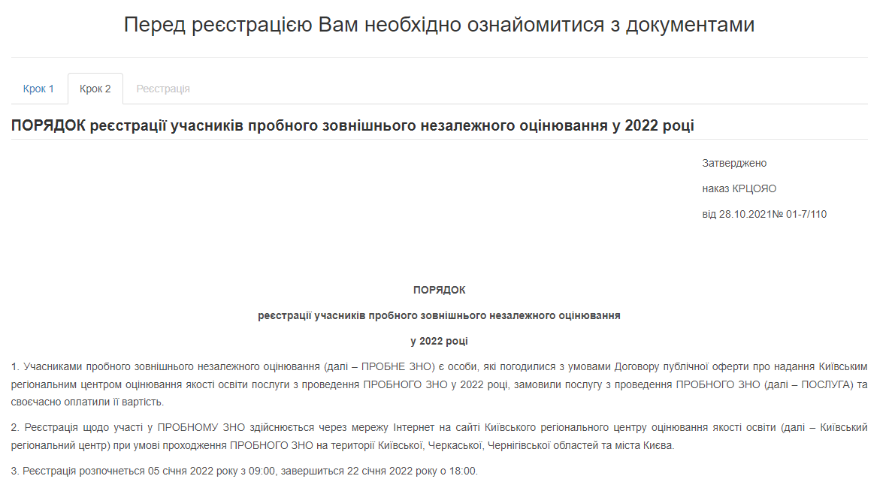
Реєстрація на ПРОБНЕ ЗНО

Slide 7
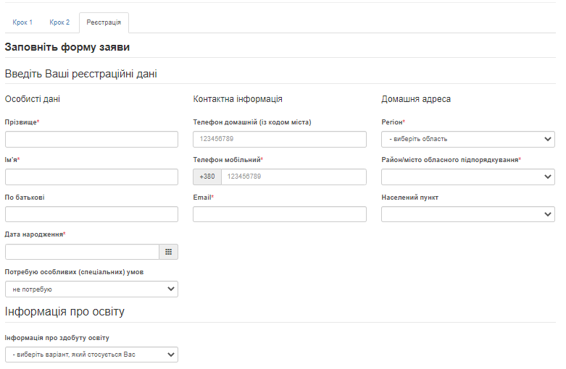
Реєстрація на ПРОБНЕ ЗНО

Slide 8
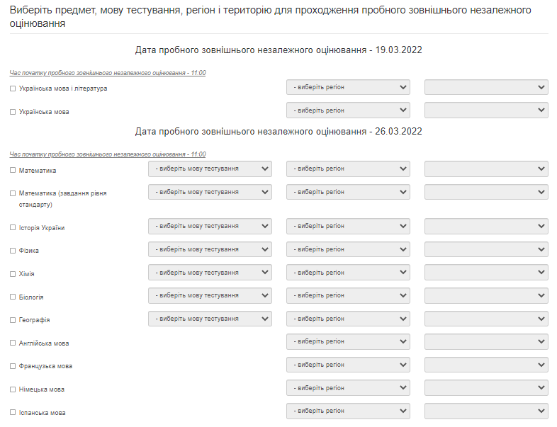

Реєстрація на ПРОБНЕ ЗНО

Slide 9
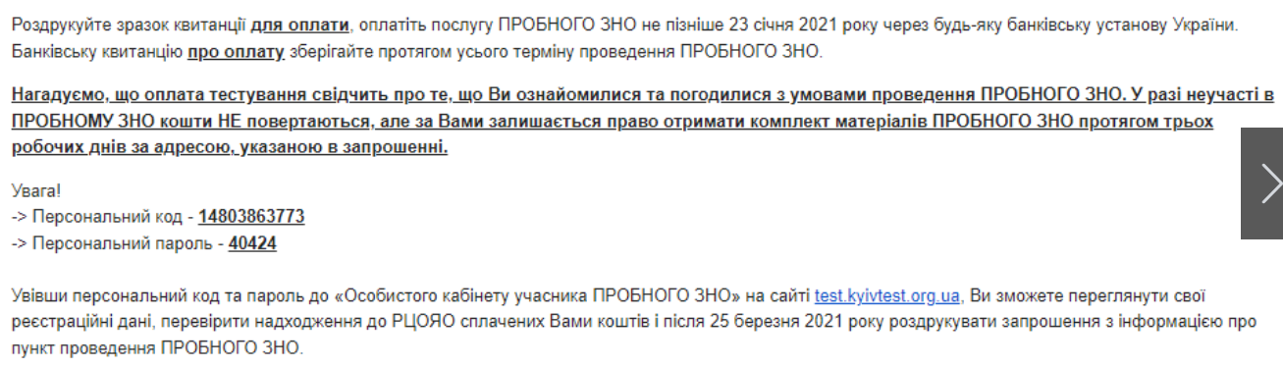
Логін і пароль доступу до
«Особистого кабінету учасника ПЗНО»
Надходить у листі на електронну пошту, вказану учасником під час заповнення реєстраційних даних
зразок

Slide 10
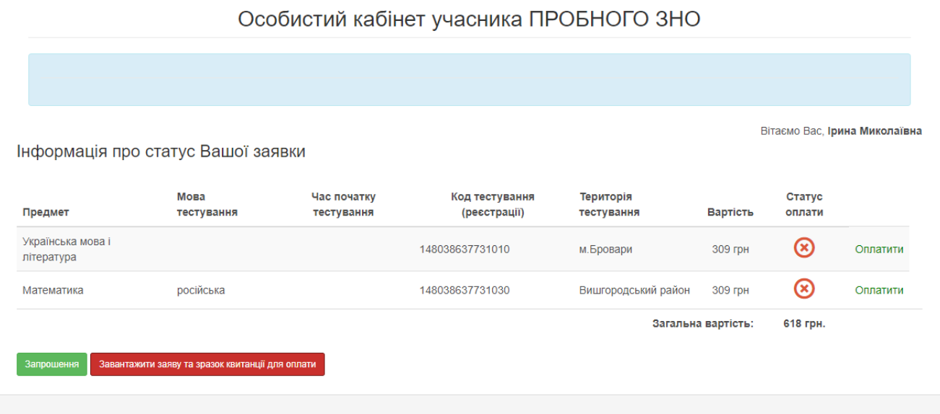
Квитанція для оплати

Slide 11
Вартість послуги із проведення пробного ЗНО
309 гривень
Оплату коштів необхідно здійснити
не пізніше 25 січня 2022 року
*Квитанція про оплату зберігається до моменту
проходження учасником Пробного ЗНО

Slide 12
Перевірка статусу оплати

Slide 13
Запрошення
з‘явиться до 10 березня 2022 року

Slide 14
Кожен учасник зможе пройти лише
один предмет у день тестування
19 березня – з української мови,
української мови і літератури
26 березня – з математики, математики (завдання рівня стандарту),
історії України, біології, географії, фізики, хімії,
англійської, німецької, іспанської, французької мов

Slide 15

Внесення відповідей
19 - 21 березня з української мови,
української мови і літератури
26 - 28 березня з усіх інших предметів
Результати тестування
25 березня з української мови,
української мови і літератури
1 квітня з усіх інших предметів

Slide 16
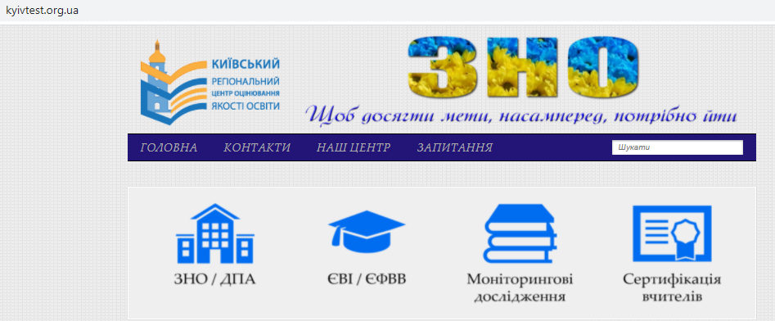
Чекаємо на нашому сайті
https://kyivtest.org.ua/

